Slide 1
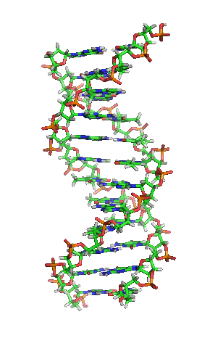
REPRODUCCIÓN EN PLANTAS Y HERENCIA
LEYES DE MENDEL
HERENCIA POST -MENDELIANA
CLASE 8-4

Slide 2
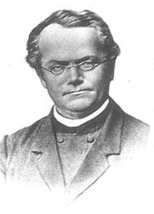
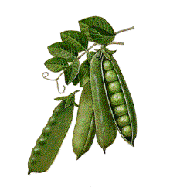
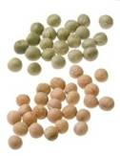
MENDEL Y LAS LEYES DE LA HERENCIA
Gregorio Mendel (1822 - 1884). En su juventud Mendel tuvo una intensa formación práctica en el cultivo de la mayoría de las especies vegetales de consumo cotidiano. Como monje agustino tuvo oportunidad de estudiar botánica, matemática y química en la Universidad de Viena. A mediados del siglo XIX propuso la primera explicación científica en relación al modo en que se transfieren los caracteres hereditarios entre padres e hijos, la que hoy se conoce como las Leyes de Mendel.

Slide 3
MENDEL Y LAS LEYES DE LA HERENCIA
EXPERIMENTOS DE MENDEL
Mendel publicó sus experimentos con guisantes en 1865 y 1866. Los principales motivos por los que Mendel eligió el guisante como material de trabajo fueron los siguientes:
Material: Pisum sativum (guisante).
Los guisantes eran baratos y fáciles de obtener en el mercado.
Ocupaban poco espacio y tenían un tiempo de generación relativamente corto.
Producían muchos descendientes.
Existían variedades diferentes que mostraban distinto, color, forma, tamaño, etc. Por tanto, presentaba Variabilidad Genética.
Es una especie Autógama, se autopoliniza, de manera que el polen de las anteras de una flor cae sobre el estigma de la misma flor.
Era fácil realizar cruzamientos entre distintas variedades a voluntad. Es posible evitar o prevenir la autopolinización castrando las flores de una planta (eliminando las anteras).

Slide 4
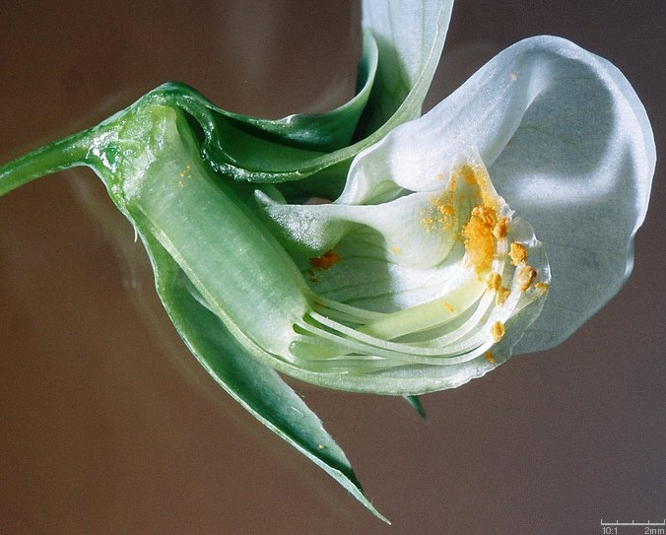
Aquí puedes ver en detalle una flor de la planta del guisante cortada en parte para ver su interior.
Estilo
Ovario
El ovario, el estilo y el estigma constituyen el gineceo o pistilo, parte femenina de la flor.
Estambres (parte masculina de la flor). En el extremo de cada estambre está la antera, que produce el polen. El conjunto de estambres recibe el nombre de androceo.

Slide 5
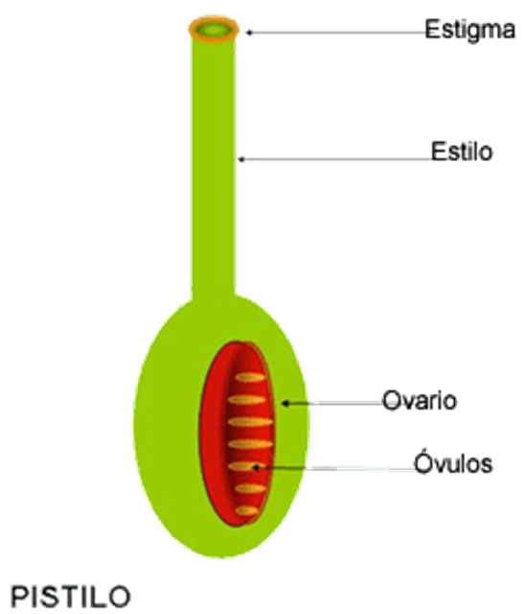

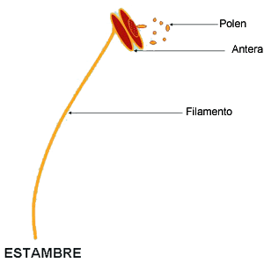
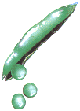
(El conjunto de estambres de una flor constituye el Androceo)
(Gineceo)
Fruto (tipo legumbre)
El ovario contiene en su interior los óvulos. Tras la polinización, cada óvulo dará lugar a una semilla: un guisante.
Semillas

Slide 6
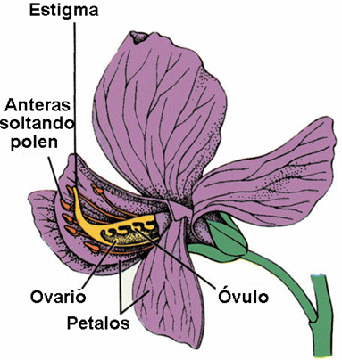
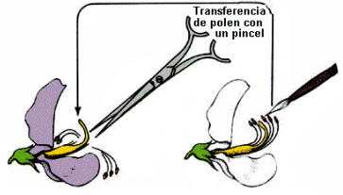
En el guisante era fácil realizar cruzamientos entre distintas variedades a voluntad. Es posible evitar o prevenir la autopolinización castrando las flores de una planta (eliminando las anteras).
Se quitan las anteras

Slide 7
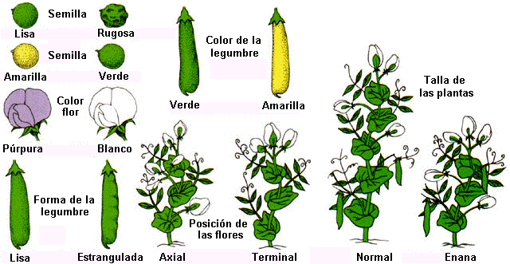
Mendel estudió los siguientes siete caracteres en guisante:
Forma de la semilla: lisa o rugosa
Color de la semilla: amarillo o verde.
Color de la Flor: púrpura o blanco.
Forma de las legumbres: lisa o estrangulada.
Color de las legumbres maduras: verde o amarillo.
Posición de las flores: axial o terminal.
Talla de las plantas: normal o enana.

Slide 8


PRIMERA LEY DE MENDEL
Parentales
FENOTIPO:
TALLO CORTO
FENOTIPO:
TALLO LARGO
AA
X
aa
Genotipo
A
a
Gametos
F₁
FENOTIPO:
TALLO LARGO
Aa
Genotipo

Slide 9


La primera ley de Mendel:
Ley de la uniformidad de los híbridos de la primera generación: Cuando se cruzan dos individuos de raza pura, ambos homocigotos para un determinado carácter, todos los híbridos de la primera generación son iguales.
Mendel llegó a esta conclusión al cruzar variedades puras de guisantes amarillas y verdes pues siempre obtenía de este cruzamiento variedades de guisante amarillas.
LEY DE LA UNIFORMIDAD
P
F₁
X
AA
aa
A
a
Gametos
Aa
P: Generación Parental (padres)
F₁: Primera Generación Filial
El signo x significa “cruzamiento con”

Slide 10
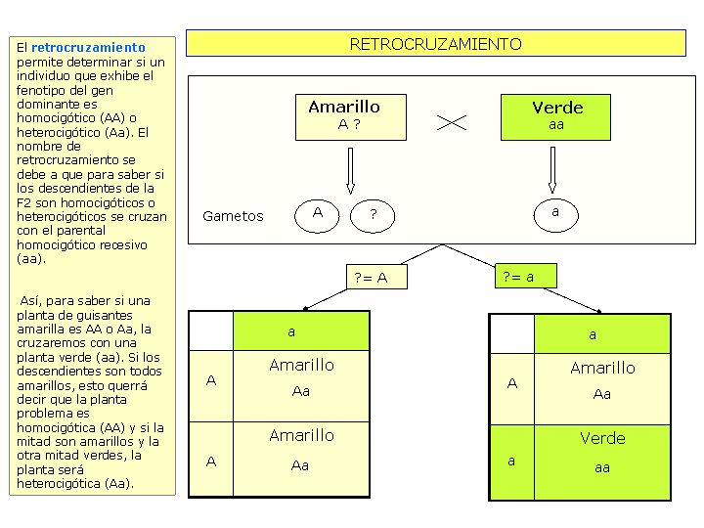
RETROCRUZAMIENTO O CRUZAMIENTO PRUEBA

Slide 11
La segunda ley de Mendel:.
Ley de la separación o disyunción de los alelos.
Mendel tomó plantas procedentes de las semillas de la primera generación (F₁) del experimento anterior, amarillas Aa, y las polinizó entre sí. Del cruce obtuvo semillas amarillas y verdes en la proporción 3:1 (75% amarillas y 25% verdes). Así pues, aunque el alelo que determina la coloración verde de las semillas parecía haber desaparecido en la primera generación filial, vuelve a manifestarse en esta segunda generación.
LEY DE LA ORDENACIÓN
F₁
F₂
X
Aa
Aa
A
a
A
a
Gametos
A
a
A
AA
Aa
a
Aa
aa

Slide 12
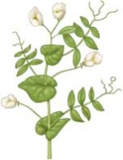

TERCERA LEY DE MENDEL
Parentales
Fenotipo
TALLO LARGO
FLOR ROSA
Fenotipo
TALLO CORTO
FLOR BLANCA
Genotipos de la F₂
Gametos F₁
AV 25%
Av 25%
aV 25%
av 25%
AAVV 6,25%
AAVv 6,25%
AaVV 6,25%
AaVv 6,25%
X
AV 25%
AAvV 6,25%
AAvv 6,25%
AavV 6,25%
Aavv 6,25%
AAVV
aavv
Genotipo
Av 25%
A V
a v
Gametos
aAVV 6,25%
aAVv 6,25%
aaVV 6,25%
aaVv 6,25%
aV 25%
aAvV 6,25%
aAvv 6,25%
aavV 6,25%
aavv 6,25%
av 25%
F₁
AaVv
Fenotipos F₂
A V
A v
a V
a v
Gametos F₁
18,75%
6,25%
56,25%
18,75%
25%
25%
25%
25%
9 : 3 : 3 : 1

Slide 13

La Tercera Ley de Mendel:.
Ley de la independencia de los caracteres no antagónicos.
Mendel se planteó cómo se heredarían dos caracteres. Para ello cruzó guisantes amarillos lisos con guisantes verdes rugosos.
En la primera generación obtuvo guisantes amarillos lisos.
LEY DE LA RECOMBINACIÓN
P
AABB
aabb
X
Gametos
AB
ab
F1
AaBb

Slide 14

La Tercera Ley de Mendel:
continuación
Ley de la independencia de los caracteres no antagónicos.
Al cruzar los guisantes amarillos lisos obtenidos dieron la siguiente segregación:
9 amarillos lisos
3 verdes lisos
3 amarillos rugosos
1 verde rugoso.
De esta manera demostró que los caracteres color y textura eran independientes.
X
AaBb
AaBb
Gametos
AB Ab aB ab
AB Ab aB ab
 | AB | Ab | aB | ab
AB | AABB | AABb | AaBB | AaBb
Ab | AABb | AAbb | AaBb | Aabb
aB | AaBB | AaBb | aaBB | aaBb
ab | AaBb | Aabb | aaBb | aabb

Slide 15
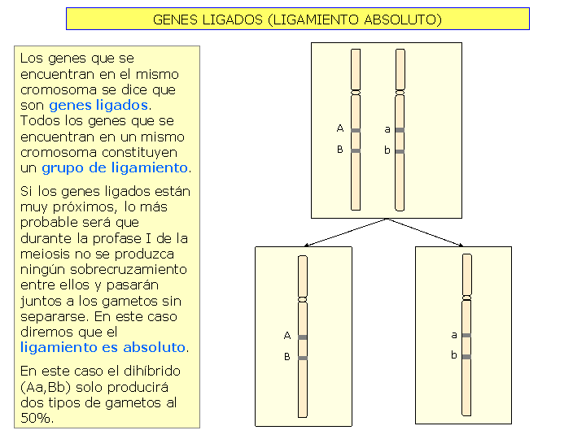
GENES LIGADOS (2)

Slide 16
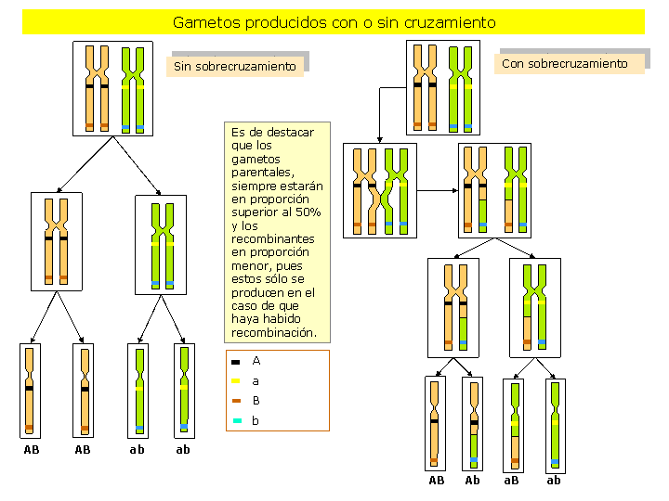
GENES LIGADOS (5)

Slide 17
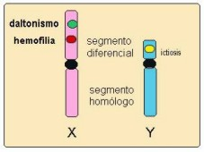
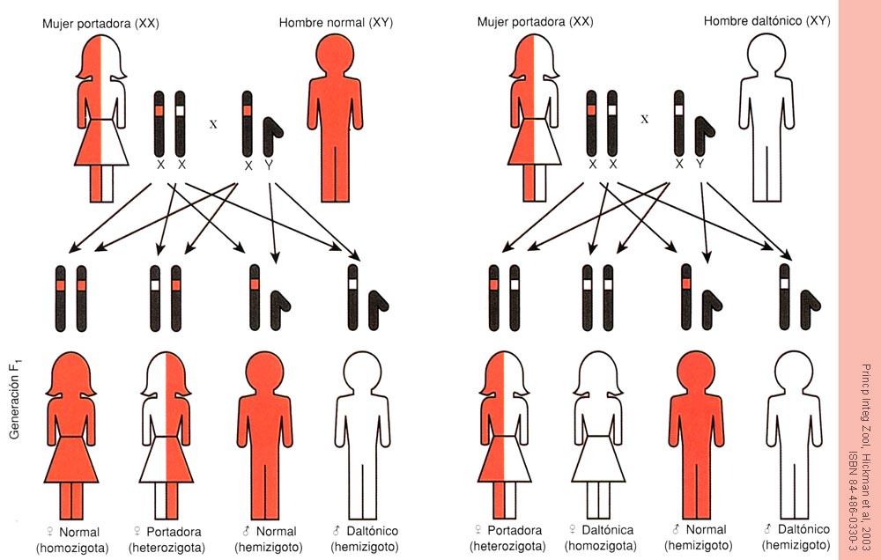
Herencia ligada al sexo
La herencia ligada al sexo se refiere a la transmisión y expresión, en los diferentes sexos, de los genes que se encuentran en el sector no homólogo (heterólogo) del cromosoma X heredado del padre.
En el sexo femenino, la presencia de dos cromosomas X hace que los genes contenidos en estos se comporten como si se encontraran en autosomas, con normalidad.
Así, pues, un carácter determinado por un gen del cromosoma X aparecerá si la mujer tiene un alelo dominante en cada uno de estos cromosomas, o si tiene dos alelos recesivos, uno en cada uno de ellos (homcigota en ambos casos).
Si, en cambio, la mujer es heterocigota para ese carácter, igual se manifestará el alelo dominante. Es decir, se trata de un modelo de herencia clásico y normal, comparable a los mencionados en las leyes de Mendel.
El caso del hombre es radicalmente distinto. Si los genes se encuentran en la zona del cromosoma X que tiene su parte correspondiente (homóloga) en el Y, actúan como en el caso anterior.
Daltonismo y hemofilia, dos anomalías recesivas ubicadas en el segmento diferencial del cromosoma X.

Slide 18
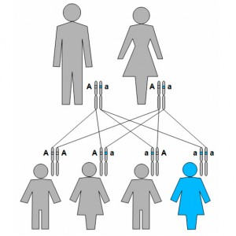
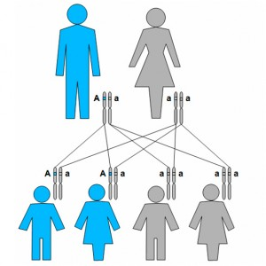
Herencia AUTOSÓMICA
RECESIVA
DOMINANTE
El alelo alterado es recesivo sobre el normal por lo que con una sola copia del alelo alterado no se expresa la enfermedad.
El alelo alterado es dominante sobre el normal y basta una sola copia para que se exprese la enfermedad.

Slide 19
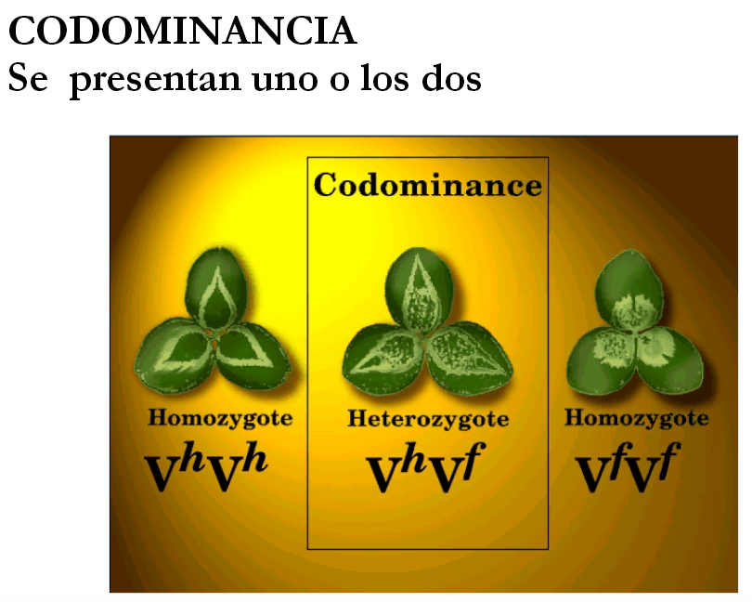
Los individuos expresan las características codificadas por los dos alelos presentes. Este tipo de herencia es típico en rosas, en grupos sanguíneos, etc.

Slide 20
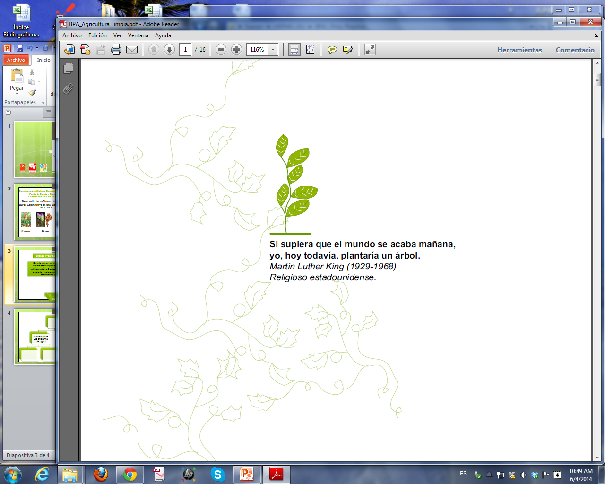
Preguntas ???
Comentarios.
Cindy Juliana Acosta Ramírez
Bióloga
M. g. Ciencias-Biología.

